Slide 1
Тема №2:
Организация связи в тактическом звене управления.
Занятие №10:
Сбор данных об обстановке по связи, организация взаимодействия и всестороннего обеспечения.

Slide 2
Учебные вопросы:
1. Порядок сбора и представления докладов по связи.
Донесения (сводки) по связи.
2. Организация взаимодействия и проведения мероприятий по всестороннему обеспечению боевого применения подразделений связи.

Slide 3
Учебный вопрос №1
Порядок сбора и представления докладов по связи.
Донесения (сводки) по связи.

Slide 4
С началом и в ходе боевых действий начальник связи
настойчиво добывает, анализирует и оценивает сведения об обстановке по связи;
добивается от дежурных смен боевых расчетов выполнения поставленных задач по связи, своевременного прохождения сообщений в системе связи;
уточняет (при необходимости) принятые решения и задачи части и подразделениям связи, поддерживает (восстанавливает) взаимодействие и управление связью;
ведет рабочую карту.

Slide 5
В ходе подготовки к бою и в бою начальник связи, если не оговорено другое, представляет:
в штаб батальона – боевое донесение за взвод связи;
начальнику связи бригады – донесение по связи за батальон.
Кроме того по указанию старшего штаба могут представляться сводки по связи.

Slide 6
По характеру содержащихся сведений донесения могут быть:
срочными и внесрочными
сводки - только срочными
Срочные донесения и сводки представляются ко времени, установленному табелем срочных донесений, внесрочные – в зависимости от обстановки или по требованию.

Slide 7
В срочном донесении по связи обычно излагаются:
результаты выполнения задач по связи с указанием положения подчиненных элементов системы связи на одну ступень ниже, состояния и характера их действий;
оценка состояния связи на основных информационных направлениях;
места развертывания узлов связи, направления и планируемые сроки их перемещения;
предложения и принимаемые меры по повышению устойчивости работы системы связи;

Slide 8
сведения о приписке к узлам (станциям) фельдъегерско-почтовой связи;
характер имевших место нарушений безопасности связи;
данные о применении противником радиопомех, радиодезинформации и других форм воздействия на систему связи;
потери в силах и средствах связи и меры по их восполнению;
оценка боеспособности части и подразделений связи соединения;
состав резерва средств связи;
трофеи средств связи;
решение по сложившейся обстановке и ее развитию;
просьбы к старшему начальнику, а также другие сведения о состоянии связи и выполнении задач по связи.

Slide 9
В боевом донесении обычно излагаются:
результаты выполнения поставленных задач;
положение и общее состояние взвода связи;
оценка качества связи и устойчивости работы элементов системы связи, причины нарушений в их работе;
потери в силах и средствах связи, меры, принимаемые по их восполнению;
укомплектованность личным составом, обеспеченность вооружением и военной техникой;

Slide 10
химическом и биологическом заражении местности в районах боевых действий;
трофеи средств связи;
данные о воздействии противника на узлы, линии и подразделения связи;
резерв сил и средств связи;
другие данные, оказывающие влияние на выполнение поставленных задач.

Slide 11
Внесрочные донесения по связи содержат сведения:
о получении приказов (распоряжений по связи);
принятии нового решения на организацию связи;
о начале выполнения задач по связи;
о нарушениях безопасности связи первой категории и принятых мерах по их пресечению;
о резком изменении обстановки и обстановки по связи;
о воздействии противника и другие сведения, оказывающие влияние на выполнение поставленных задач.

Slide 12
В сводках:
отражаются данные о составе, состоянии, положении, укомплектованности, обеспеченности и действиях подразделений связи, а также об организации и выполнении задач по соответствующим видам обеспечения и другие данные.

Slide 13
Обеспечение части, подразделений связи и СС соединения:
комплекс организационно - технических мероприятий, на-правленных на создание необхо-димых условий для развёртыва-ния, устойчивого функциониро-вания, свёртывания и перестрое-ния СС соединения, а также эф-фективного применения части и подразделений связи в любых условиях обстановки

Slide 14
Виды обеспечения части и подразделений связи
Боевое
Морально-психологическое
Техническое
Тыловое

Slide 15
Учебный вопрос №2
Организация взаимодействия и проведения мероприятий по всестороннему обеспечению боевого применения подразделений связи.

Slide 16





ПРИНЦИПЫ
ОРГАНИЗАЦИИ
СВЯЗИ ДЛЯ
ОБЕСПЕЧЕНИЯ
ВЗАИМОДЕЙ-
СТВИЯ
ВОЙСК

Slide 17
Боевое обеспечение заключается :
в организации и осуществлении мероприятий, направленных на обеспечение БС, разведзащищен-ности и устойчивости СС, недопу-щение внезапного нападения про-тивника, снижение эффективности его воздействия на СС, создание благоприятных условий для обеспечения управления частями и подразделениями

Slide 18
Виды боевого обеспечения
разведка связи и местности;
охранение;
радиоэлектронная защита и ПД ТСР противника;
обеспечение безопасности связи и информации;
маскировка;
инженерное обеспечение;
РХБЗ;
топогеодезическое обеспечение;
навигационное обеспечение;
гидрометеорологическое обеспечение

Slide 19
Основные задачи командира и штаба части связи по боевому обеспечению
обеспечение мер безопасности связи и защиты информации на узлах связи;
выполнение норм и требований электромагнитной совместимости радиоэлектронных средств на узлах связи;
организация РХБЗ, инженерного, топогеодезического, навигационного и гидрометеорологического обеспечения
организация и осуществление мер радиоэлектронной защиты средств связи и автоматизации управления;
маскировка (скрытие) аппаратных, станций, узлов и мест (районов) размещения подразде-лений связи на местности, организация их охранения;
организация и осуществление противодействия ТСР против-ника и защиты узлов, линий и средств связи, подчиненных подразделений от активного огневого воздействия противника;
организация своевременного выполнения в полном объёме мероприятий боевого применения системы, части и подразделений связи;

Slide 20
Разведка связи и местности
Разведка связи
- установление наличия и состояния местных объектов и средств связи и возможности их использо-вания,
- выявления имущества и складов связи, оставленных противником

Slide 21
Разведка связи и местности
Разведка местности
особенности местности в районах развертывания УС (ЛС);
характер водных преград;
состояние дорог;
районы разрушений, пожаров, затоплений, РХБ заражения;
др. особенности, способные влиять на действия части связи и функционирование СС

Slide 22
Охранение
организуется в целях пре-дотвращения проникно-вения РДГ противника в расположение части (подразделения) и на объекты связи и исключения внезапного нападения его десантов

Slide 23
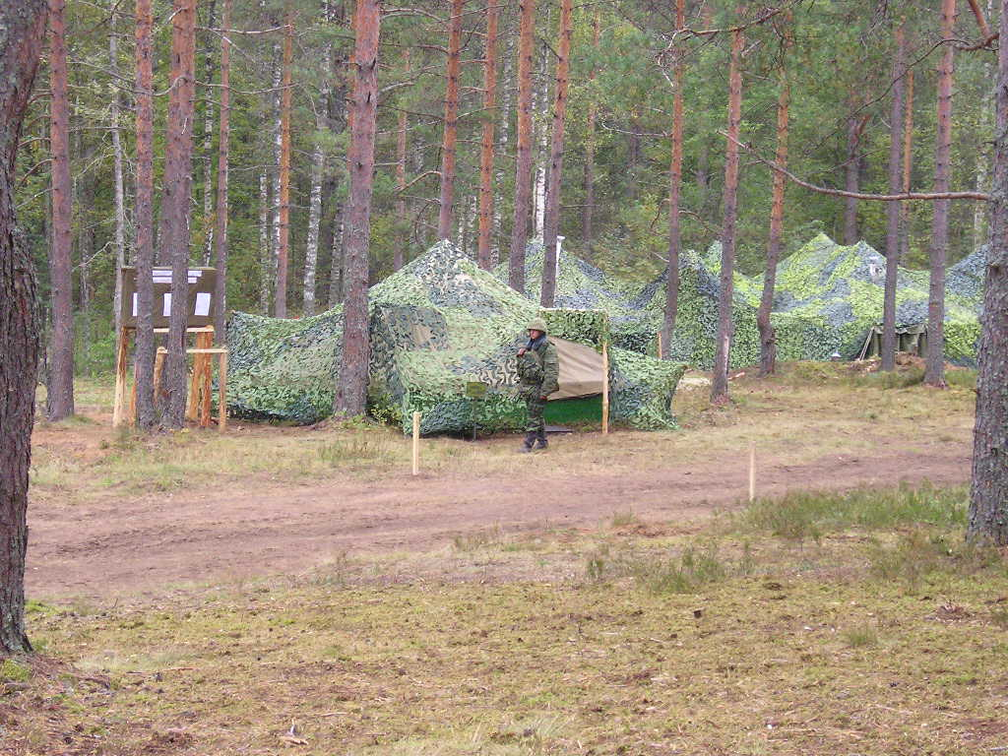
Охранение

Slide 24
Маскировка:
организуется и осуществ-ляется в целях устранения или ослабления демаски-рующих признаков состоя-ния и положения объектов СС и действий части и подразделений связи в боевых действиях

Slide 25
Она достигается:
использованием маскирующих свойств местности, естественных укрытий (с учетом времени года и суток);
применением рассеивающих (поглощающих) покрытий, материалов, конструкций для снижения оптической, тепловой и радиолокацион-ной заметности техники связи, других табельных и подручных средств
видоизменением техники и объектов связи путем нанесения специального покрытия;
применением специальных маскировочных средств и аэрозолей (дымов);

Slide 26
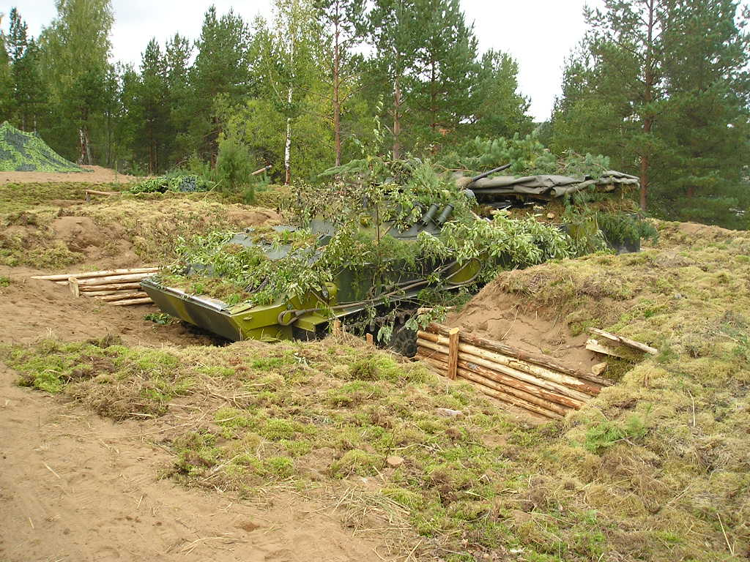
Использование маскирующих свойств местности

Slide 27
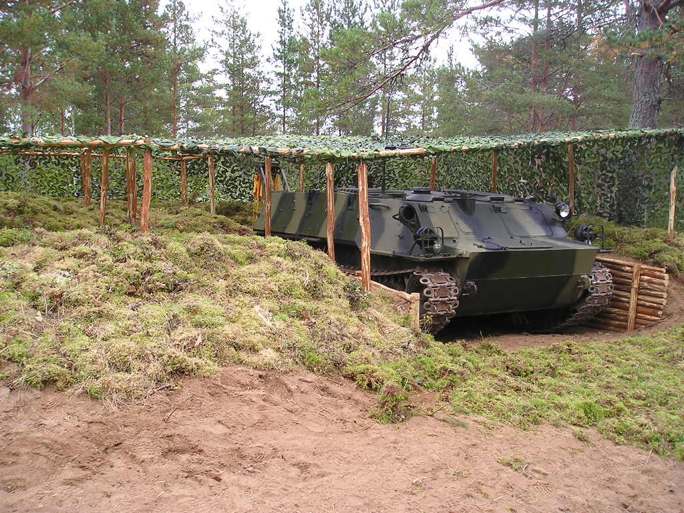
Применение табельных средств маскировки

Slide 28
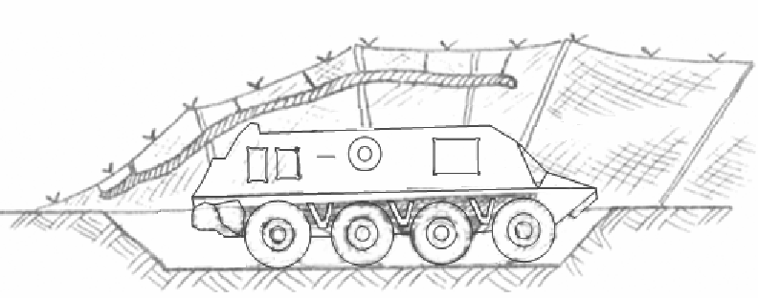
Применение тепло-поглащающего покрытия

Slide 29
Мероприятия по обеспечению скрытности достигаются:
использованием маскирующих свойств местности, темного времени суток и ограниченной видимости (применением дымов);
активным РЭП всех радиопередающих средств при выходе их в эфир, как со стороны противника, так и своих войск;
периодическим изменением кодирования карт, сменой позывных должностных лиц и радиочастот
запретом на ведение каких-либо телефонных и радио переговоров, в том числе и по зас. каналам связи гарантированной стойкости;
постановкой боевых задач непосредственно личным общением командиров, при этом не допускается чье-либо присутствие;
выполнением инженерных мероприятий по маскировке войск и объектов;
планированием боевых действий узким кругом лиц;

Slide 30
Инженерное обеспечение
организуется и осуществ-ляется в целях повыше-ния защиты системы, части и подразделений связи от всех средств поражения противника, своевременного и скрытного их выдвижения и развертывания

Slide 31
Войска связи своими силами проводят следующие мероприятия:
возводят сооружения для ведения наблюдения, укрытия для личного состава, вооружения, техники связи и запасов материальных средств;
прикрывают инженерными заграждениями и маскируют свои районы расположения;
добывают и очищают воду с использова-нием табельных средств
форсируют водные преграды вброд и на плавающей боевой технике;
преодолевают заграждения и препятствия;

Slide 32
Топогеодезическое обеспечение в части и подразделениях связи
создание командиру (штабу) условий для изуче-ния и оценки местности при принятии решений, планировании и ОС в бою, организации взаимодействия и управления связью, а также эффективного использования средств связи

Slide 33
Навигационное обеспечение
создание условий для своевременного определе-ния местоположения, направления и скорости перемещения мобильных объектов и войск и эффектив-ному применению их в бою

Slide 34
Гидрометеорологическое обеспечение
правильная оценка и учет гидрометеорологических условий при подготовке и в ходе БП системы, части и подразделений связи, проведения мероприятий по РХБЗ системы, части и подразделений связи

Slide 35
Техническое обеспечение — комплекс мероприятий, включающий:
восстановление (техни-ческую разведку, эвакуа-цию, ремонт и возвраще-ние в строй) поврежден-ных (неисправных) вооружения и военной техники;
их эксплуатацию (использование (боевое применение), ТО, транспортирование и хранение);
обеспечение части (подразделения) связи вооружением и военной техникой, боеприпасами и военно-техническим имуществом;
техническую и специальную подготовку личного состава

Slide 36
Видами технического обеспечение являются:
техническое обеспечение по службам тыла
техническое обеспечение связи и АСУ
метрологическое обеспечение
инженерно-техническое
танкотехническое, автотехническое
техническое обеспечение РХБЗ
артиллерийско-техническое

Slide 37
ТОС и АСУ — комплекс мероприятий, включающий:
техническую и специальную подготовку личного состава
обеспечение войск техникой связи и АСУ и военно-техническим имуществом;
эксплуатацию и восстановление техники связи и АСУ;

Slide 38
Тыловое обеспечение
поддержание БГ и боеспособности войск, направленное на удовлет-ворение их материальных, транспортных, медицин-ских, бытовых и других потребностей

Slide 39
Виды тылового обеспечения
материальное
транспортное
медицинское
финансовое

Slide 40
Материальное обеспечение
своевременное и полное удовлетворение потребнос-ти войск в вооружении и ВТ, боеприпасах, средствах защиты л/с и ведения РХБ разведки, продовольствии, вещевом, инженерном, АТ, БТ, медицинском имуществе и др. видах материальных средств

